Slide 1
TRANSMISION DE DATAGRAMAS IP SOBRE ATM
PROTOCOLO MPLS, CALIDAD DE SERVICIO
Ing Ruben Jorge Fusario

Slide 2
CUAL ES EL PROBLEMA TECNICO PLANTEADO?
La Integración de los Niveles 3 y 2 del modelo OSI, o sea un protocolo “Ruteable” ( IP ) y uno de “Enlace”
( ATM )
Ing Ruben Jorge Fusario

Slide 3
IP
- No orientado a la conexión.
- Sin control de flujo extremo a extremo.
Sin recuperación de error.
Sin calidad de servicio.
ATM
- Orientado a la conexión.
- Apto servicio síncrono.
- Apto servicio datos.
- Diámetro de red ilimitado.
- Tasa de bits garantizada.
- Con calidad de servicio.
- Servicio sin colisión.
- Gran ancho de banda.
Ing Ruben Jorge Fusario

Slide 4
Servicios en ATM
Class A
Class B
Class C
Class D
Characteristics
Constant bit
rate
Variable bit
rate
Connection
oriented data
Connection
less data
Synchronization
between Source
and Destination
Required
Not Required
Bit rate
Constant
Variable
Connection Type
Connection Oriented
Conn. less
Adaption Layer
AAL 1
AAL 2
AAL 5
AAL 3/4
Ing Ruben Jorge Fusario

Slide 5
¿Cuál es la Finalidad de MPLS?
Crear circuitos virtuales, para unir redes distribuidas entre lugares físicamente distantes.
Los circuitos virtuales se denominan LSP (Label Switched Paths)
Ing Ruben Jorge Fusario

Slide 6
Etiqueta MPLS de 32 bits
NIVEL 3
NIVEL 2
Datos usuario
Cabecera IP
MPLS
CABECERA NIVEL 2
TTL
S
EXP
ETIQUETA
S: STACK (APILAR ETIQUETAS) , EXPERIMENTAL: CLASE DE SERVICIO
Ing Ruben Jorge Fusario

Slide 7
Características del MPLS
MPLS son las siglas Multiprocolo de conmutación de etiquetas.
Es un protocolo de alto rendimiento para transportar tramas o paquetes a lo largo de la red.
Los routers especiales ubicados en el borde de la red se emplean para insertar etiquetas simples a los paquetes o quitarlas a la salida de la misma.
Los conmutadores ATM o los routers interiores existentes en la red conmutan paquetes de acuerdo a la información de las etiquetas.
Ing Ruben Jorge Fusario

Slide 8
Características de MPLS
Se puede aplicar en redes que usan cualquier tipo de conmutación pero tiene ventajas comparativas cuando se aplica en redes ATM.
Permite integrar enrutamiento IP con conmutación ATM.
Ing Ruben Jorge Fusario

Slide 9
Características de MPLS
El principal concepto de MPLS es incluir una etiqueta en cada paquete.
Las etiquetas son cortas y de tamaño fijo.
La conmutación se basa en una consulta a la tabla de etiquetas para determinar a donde deben ir el paquete.
Ing Ruben Jorge Fusario

Slide 10
La importancia de los LSR
El análisis completo de la cabecera de nivel 3 (IP) se realiza sólo una vez en el router de conmutación de etiquetas del borde ( label switch router (LSR) ), que está localizado en cada borde de la red.
El encabezado de nivel 3 es mapeado inmediatamente en una etiqueta de longitud fija.
En cada router que hay a lo largo de la red, sólo tiene que ser examinada la etiqueta para enviar el paquete por su camino establecido a largo de la red.
Ing Ruben Jorge Fusario

Slide 11
TABLA DE ENVIO DE LAS “ETIQUETAS”
Interfase. Ent. | Etiq. Ent. | Etiq. Sal. | Interfase. Sal.
1 | 23 | 45 | 10
2 | 56 | 67 | 9
3 | 67 | 78 | 11
4 | 32 | 90 | 12
n | xx | yy | N
Ing Ruben Jorge Fusario

Slide 12
A cerca de la Etiqueta
Si un paquete con una etiqueta incorrecta es recibida en un router, este lo desecha.
Algunos routers MPLS tienen la capacidad de encriptar los paquetes en tránsito.
La etiqueta representa una combinación de enrutamiento, prioridad y calidad de servicio.
Ing Ruben Jorge Fusario

Slide 13
Conmutación ATM y Enrutamiento IP
La conmutación de etiquetas integra funciones de conmutación de ATM y enrutamiento de IP.
MPLS en combinación con los protocolos estándar OSPF ó IS-IS proporciona una alta escalabilidad y un soporte de enrutamiento IP con infraestructura ATM.
MPLS conjuntamente con el protocolo BGP ( Border Gateway Protocol) permite soportar redes VPN.
Ing Ruben Jorge Fusario

Slide 14


RESUMEN: COMPONENTES DE MPLS
Edge Label Switching Router : Analiza la dirección IP y arma/desarma la trama de nivel 2. ( LER ).
Label Switching Router : ATM switch mas un tag switch controller, cambia el label. ( LSR )
TDP
Protocolo ( TDP ) : Protocolo encargado de distribuir los labels.
Virtual Switching Interface : Interfase entre la capa 2 y la capa 3.
VSI
Ing Ruben Jorge Fusario

Slide 15
Componentes de MPLS
• LER (Label Edge Router): Están en la periferia de la red, y son los que se unen a las distintas redes IP externas.
LSR (Label Switching Router): Nodos internos de la red, analizan el label del paquete recibido y a partir de su tabla de ruteo interno, determinan el puerto de salida y el nuevo label obtenido de la tabla.
• LSP (Label switching path): Circuito constituido por la concatenación de un LER de ingreso, una serie de LSR y por ultimo un LER de egreso.
Ing Ruben Jorge Fusario

Slide 16
Componentes de MPLS
LER de ingreso: En base a la dirección IP del paquete determina la ruta a seguir internamente asignando un LSP, también agrega un label como encabezado.
El único análisis de enrutamiento que se realiza en el router LER de ingreso. Los siguientes routers LSR o LER de egreso simplemente siguen el enrutamiento en base a los label y sus tablas internas.
LER de egreso: Simplemente remueve el label del paquete y entrega a este a la red IP correspondiente.
Ing Ruben Jorge Fusario

Slide 17
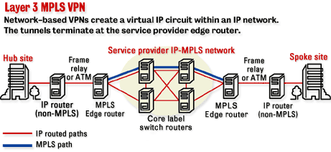
Topología clásica de una red IP distribuida interconectada a través de un VPN utilizando MPLS.
Ing Ruben Jorge Fusario

Slide 18
• DEFINICIÓN DE QoS (Calidad de Servicios):
Se define como aquellos mecanismos que dan a los administradores de red la capacidad de controlar:
* ancho de banda,
* demora,
* jitter y
* pérdida de paquetes en una red
Ing Ruben Jorge Fusario

Slide 19
Niveles de QOS :
1. El mejor esfuerzo ( IP, IPX, Apple Talk )
Este es aquel nivel de QOS que es propio de la capa 3 cuya función es la de
hacer el mayor esfuerzo por entregar un paquete pero sólo especifica eso ,
no informa con respecto al BW, Delay, Jitter, etc.
2. Diferenciado - DIFFSERV ( Primero, Clases, etc. )
En este nivel se le brinda un poco más al cliente, y es decir que en caso de
congestión va a haber paquetes privilegiados, pero tampoco se puede
garantizar nada.
3. Garantizado ( BW, Demora, Jitter )
En este nivel de QOS se puede especificar los parametros de la calidad de
servicio brindado, es el más serio y es el nivel más alto, es típico de ATM.
( Pero es el más caro. )
Ing Ruben Jorge Fusario

Slide 20
Campo IP Type of Service:
HEADER IP
TOS
DATA
3 bits
IP Precedence
• Con tres bits se pueden definir hasta 8 clases de servicios
• Se usa en redes que se basan en la política del mejor esfuerzo
• Se puede hacer un manejo del tráfico a nivel 3
Ing Ruben Jorge Fusario

Slide 21
PRINCIPALES PARÁMETROS, RELATIVOS A LA CALIDAD DE SERVICIO, QUE DEBERÍAN CONSIDERARSE AL CONTRATAR UNA RED TELEINFORMÁTICA CORPORATIVA.
Ing Ruben Jorge Fusario

Slide 22
Parámetros Principales
“Service Level Agreement”
Perdida de paquetes.
Demora o “Delay”
Variación de la demora o “Jitter”.
Disponibilidad de la red
Ancho de banda
Tiempo máximo de restauración del servicio.
Ing Ruben Jorge Fusario

Slide 23
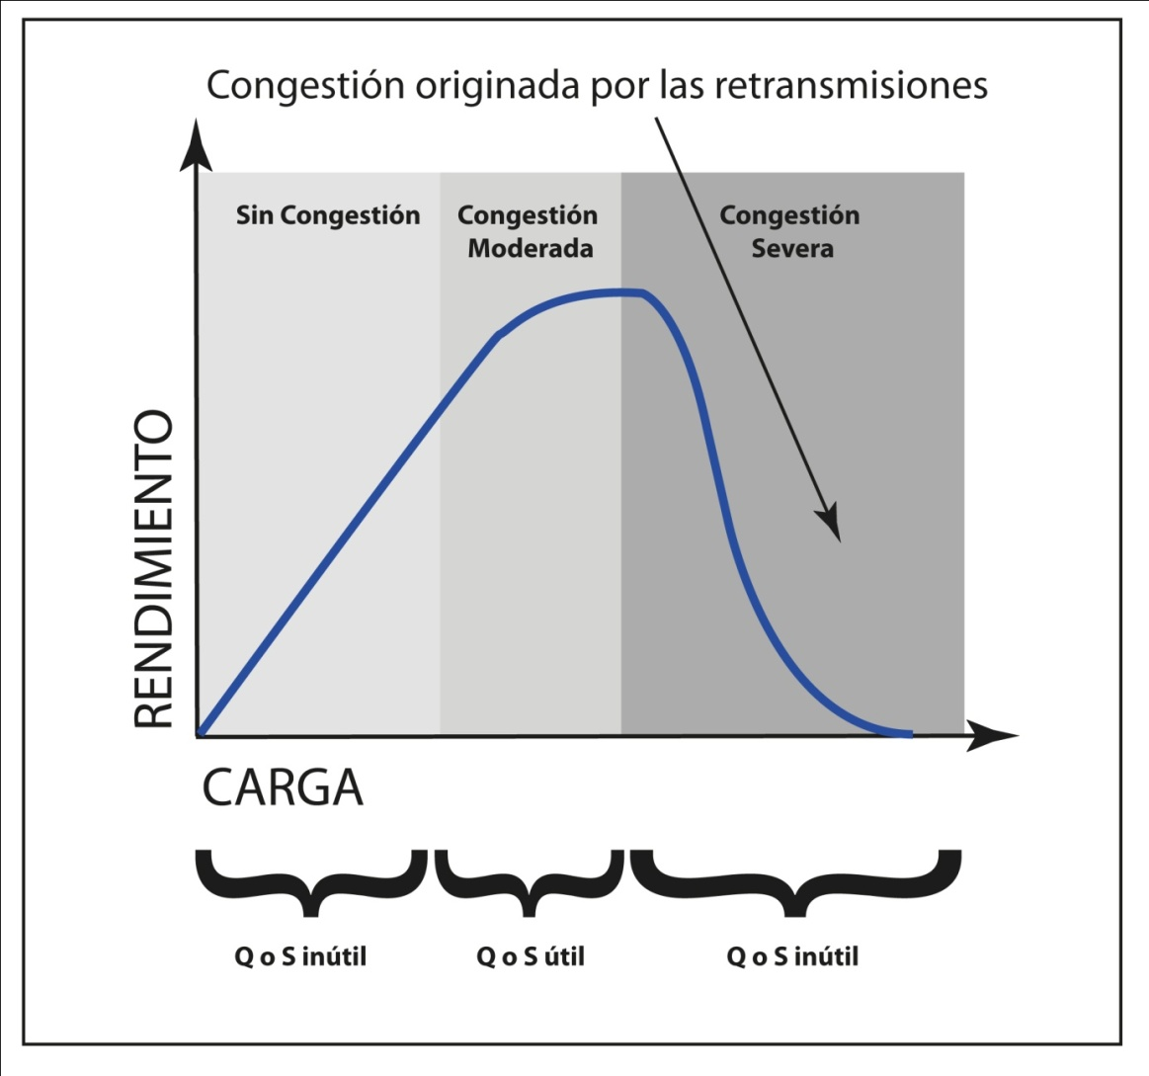
Perdida de Paquetes
Ing Ruben Jorge Fusario

Slide 24
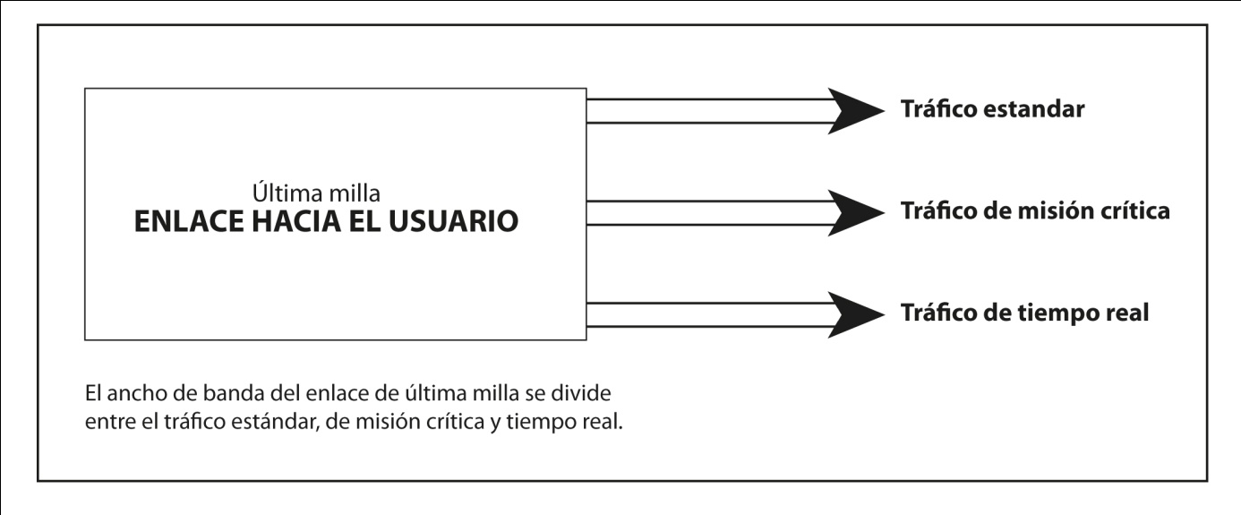
La perdida de paquetes para diferente tipo de trafico
TIPO O CLASE DE SERVICIO | PACKET LOSS (PLR)
TIEMPO REAL | < 0,30 %
MISION CRITICA | < 0,50 %
ESTANDAR | < 1,0 %
Ing Ruben Jorge Fusario

Slide 25
RETARDO DE TRANSITO EXTREMO A EXTREMO (ROUND TRIP TIME DELAY)
LA VARIACION DEL RETARDO (JITTER)
El tiempo de “serializacion” de la información que estaba en formato paralelo.
El tiempo de transito o propagación debido a la distancia entre origen y destino.
La demora en el procesamiento propio de una aplicación informática.
Demora en los nodos de conmutación de la red debido al procesamiento que se efectúa sobre cada paquete desde que se introduce en el nodo hasta que sale del mismo. A esta demora se la denomina en general “latencia”.
Nota: Serializacion: Proceso que consiste en transformar la información que se transmite en paralelo en serie.
Ing Ruben Jorge Fusario

Slide 26
RTTD TIPICOS
Para el trafico “en tiempo real” nacional en una red IP/MPLS el valor objetivo del Retardo de Tránsito “Round Trip” es en general menor a 60 mseg, mientras que sobre la Red IP/ MPLS Internacional será inferior a 185 milisegundos .
La comunicación con Marte requiere un RTTD = 28.000 ms.
Ing Ruben Jorge Fusario

Slide 27
JITTER
JITTER < 10 mseg para trafico nacional
JITTER < 20 mseg para tráfico internacional.
Ing Ruben Jorge Fusario

Slide 28
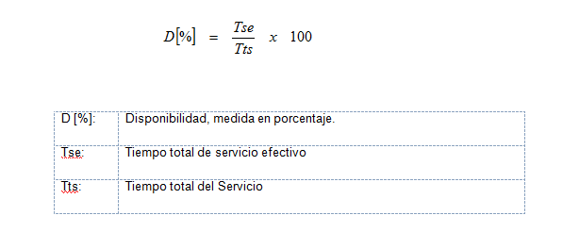
Disponibilidad de la red
Ing Ruben Jorge Fusario

Slide 29
Disponibilidad de la red
Por ejemplo, si el periodo es un año y la empresa ofrece una disponibilidad del 99,7% horas (medida en términos anuales), con una tasa de errores inferior a 10⁻⁸.
  Periodo = 8760 hs
  El 99,7 % = 26 horas.
Ing Ruben Jorge Fusario

Slide 30
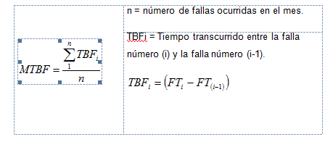
Aspectos de la disponibilidad
Tiempo Máximo de Restauración del Servicio (TMRS): un valor típico es menor a 2 horas. Significa que una vez denunciada la falla a la TELCO esta tiene que solucionar el problema en este caso en 2 horas.
El Tiempo Medio entre Fallas (MTBF)
Ing Ruben Jorge Fusario

Slide 31
Conclusiones
Al celebrar un contrato de servicio con una TELCO para la implementación de una red WAN corporativa los numerosos conceptos y parámetros técnicos del área de comunicaciones se reducen a solo unos pocos, los cuales se resumen en el denominado SLA (service Level Agreement), que forma parte del contrato entre el proveedor y el cliente para suministrar una calidad de servicio determinada:
  Ancho de banda.
  Perdida de paquetes.
  Demora y Jitter.
  Disponibilidad de la red.
  Tiempo máximo de restauración del servicio.
Ing Ruben Jorge Fusario

